Slide 1
SfM系统
Notes:
这周我的主要工作是深读了 3D Gaussian Splatting 的官方源码。这周主要把训练流程里几个基础模块理清楚：参数系统、TensorBoard 日志、GaussianModel，以及 Scene 数据加载。

Slide 2
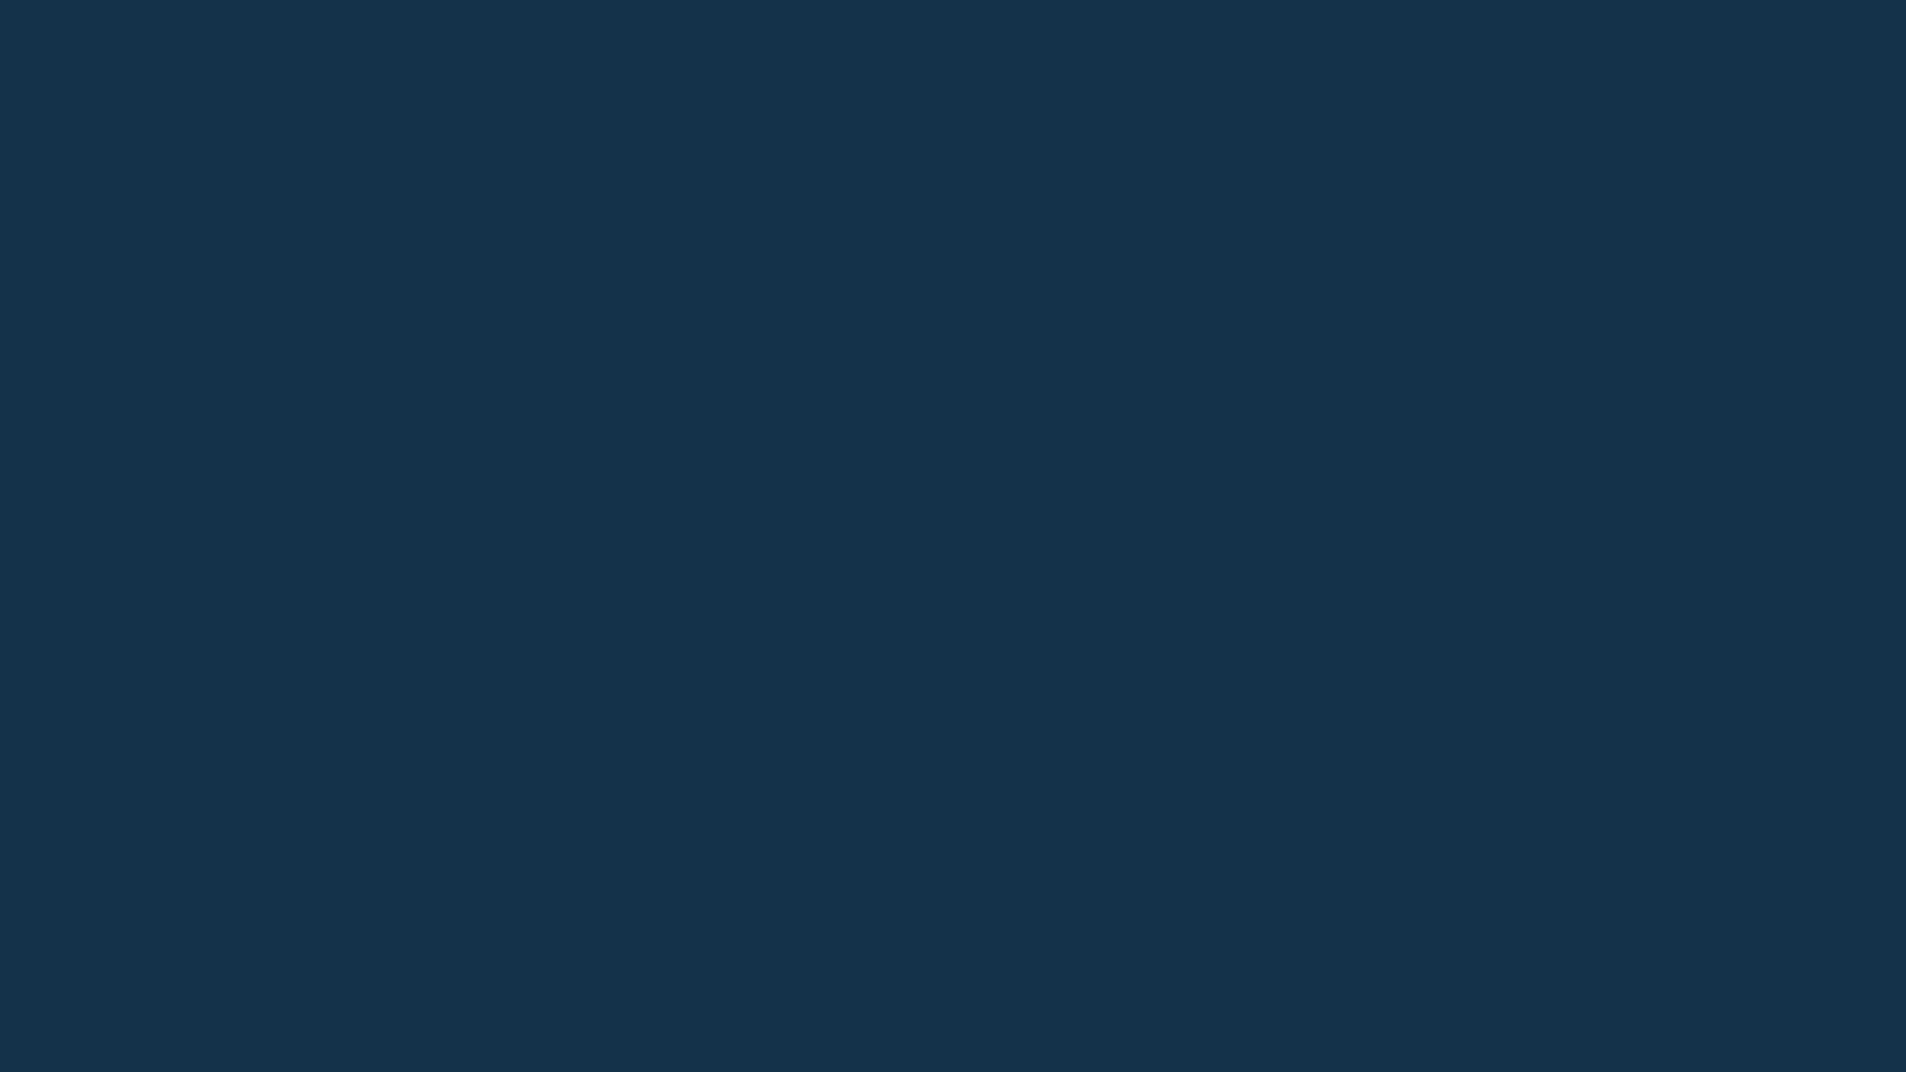
01
空间几何

Slide 3
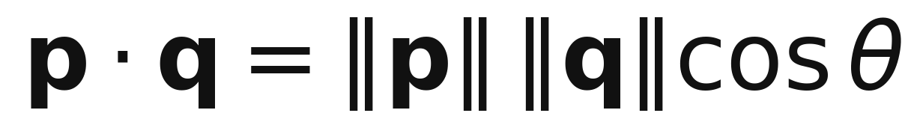
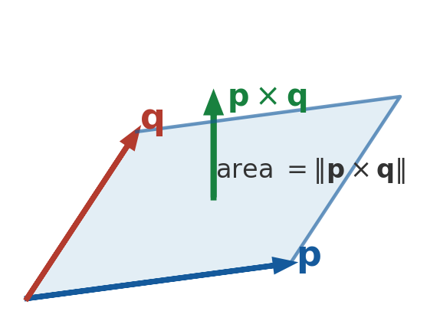
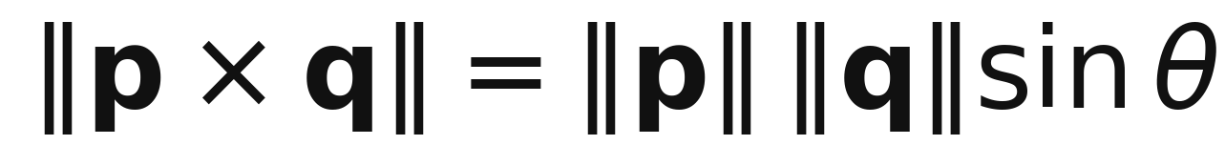
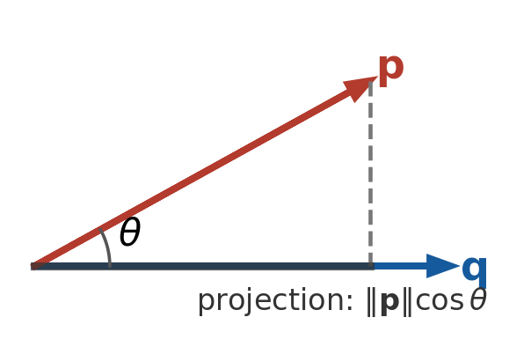
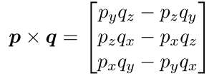
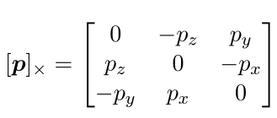


点积与叉积：相关程度 vs 张开面积
点积 Dot Product
叉积 Cross Product
点积 · 叉积 · 视觉几何基础
1

Slide 4
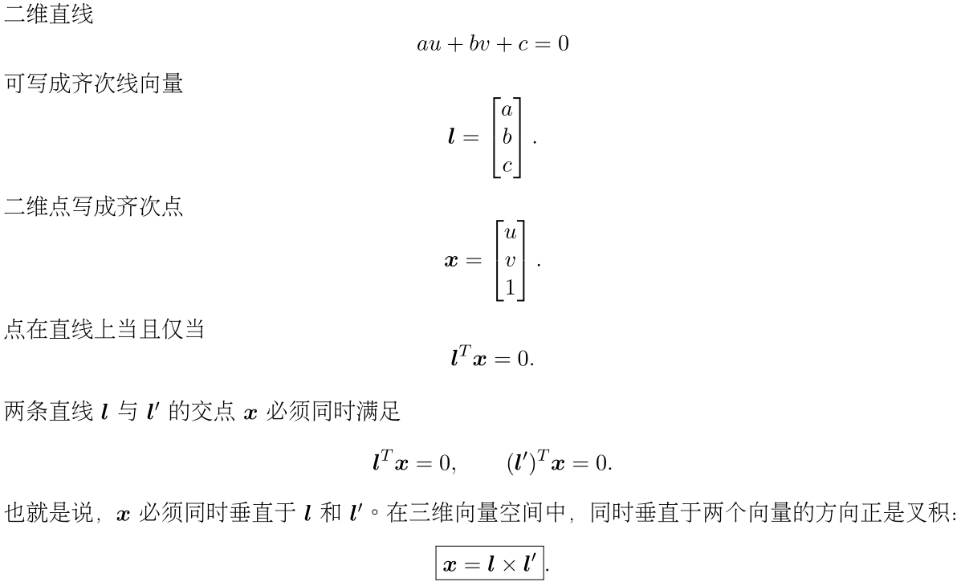
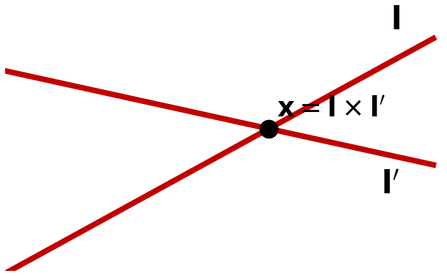
二维直线求交点
点积 · 叉积 · 视觉几何基础
2

Slide 5
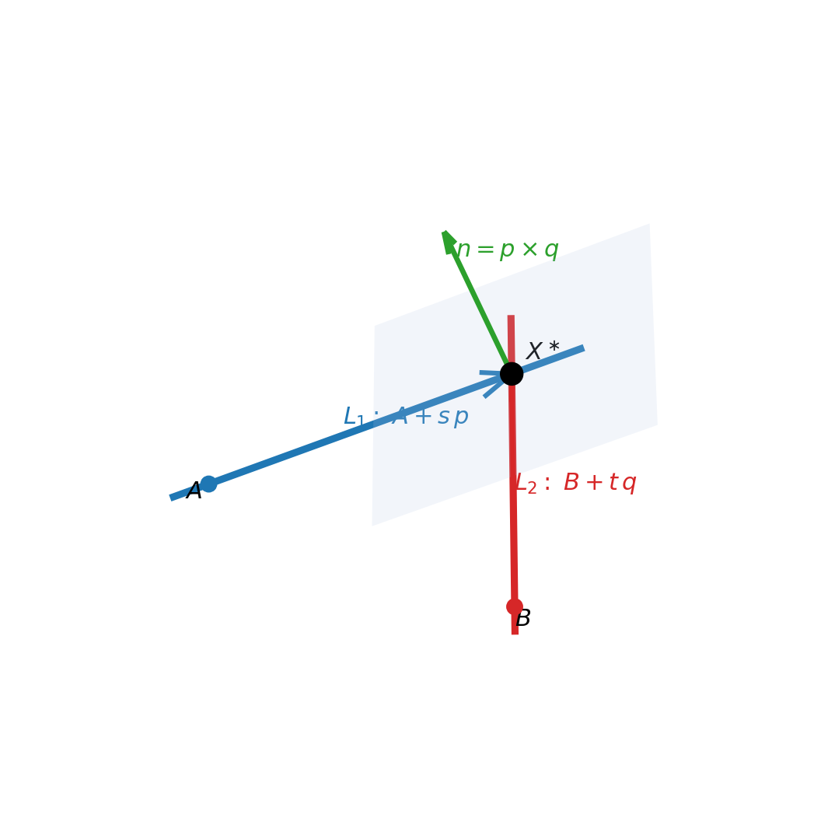

三维直线求交点
模型
① 判别
若 (B−A)·n ≠ 0：两线异面，不存在严格交点；若 p×q=0：平行/重合。
几何直觉
② 求解
• 方向向量 p、q 张成一个平面 • p×q 给出该平面的法向 n • 交点不是 p×q；还需要直线位置 A、B
解出 s*, t* 后，代回任一条直线即可得到交点。
点积 · 叉积 · 视觉几何基础
3

Slide 6
02
无穷远元素

Slide 7
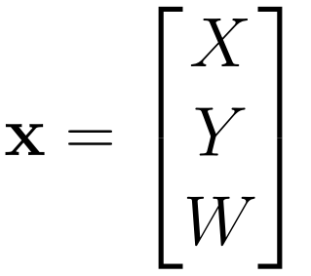

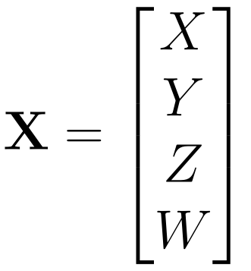

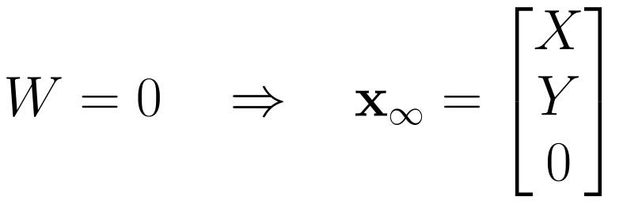
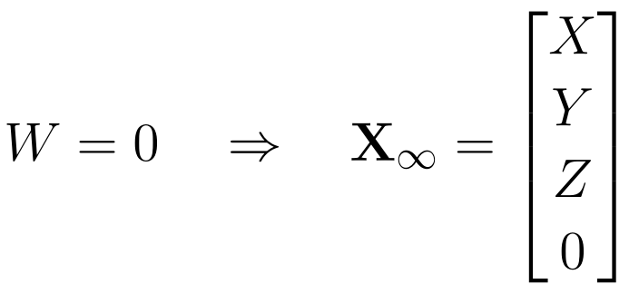
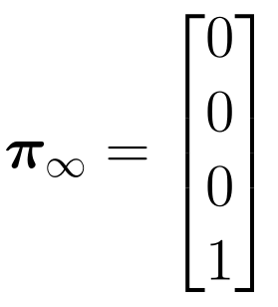

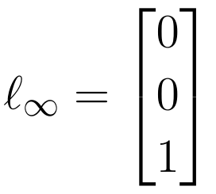

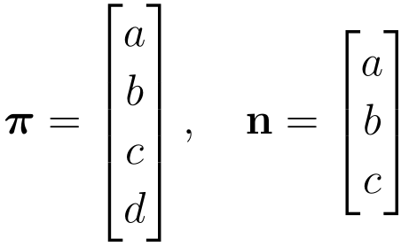
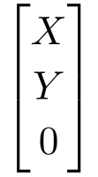
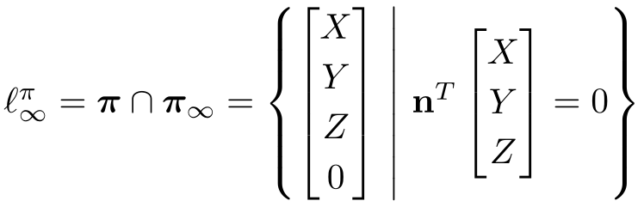




二维 / 三维无穷远元素（齐次坐标）
二维射影平面 P²
三维射影空间 P³
齐次点
齐次点
无穷远点
无穷远点
当 X,Y 固定：表示二维中的一个方向
当 X,Y,Z 固定：表示三维中的一个方向
无穷远线
所有二维无穷远点组成一条线：
无穷远平面
所有三维无穷远点组成无穷远平面。
某平面的无穷远线
二维中：一个具体的
是“点”；所有
的点集合是“线”。
核心区分
固定坐标是一个点；满足一个方程的一族点通常是面；满足两个独立平面约束的一族点才是线。
点：
（固定）
面：
线：

Slide 8
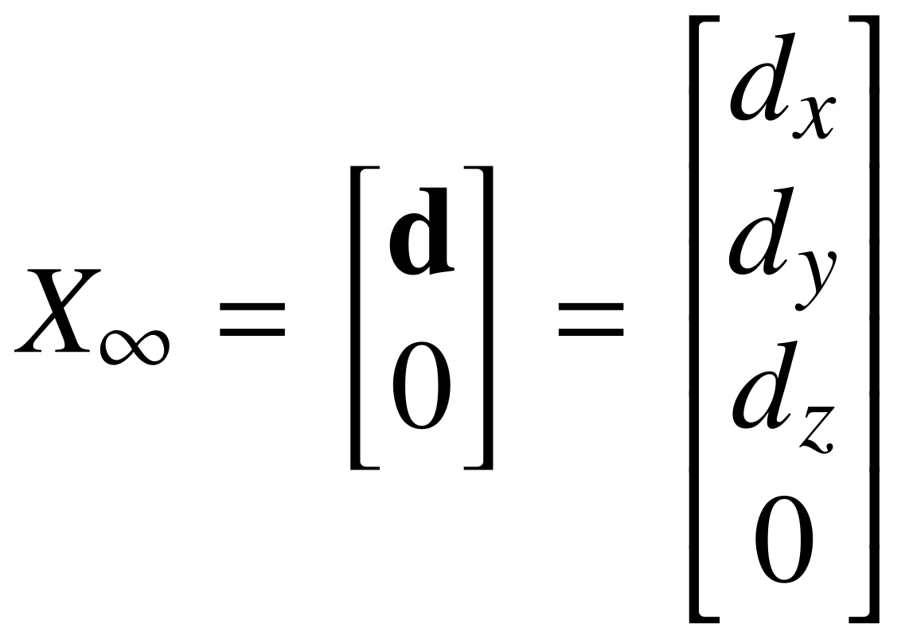
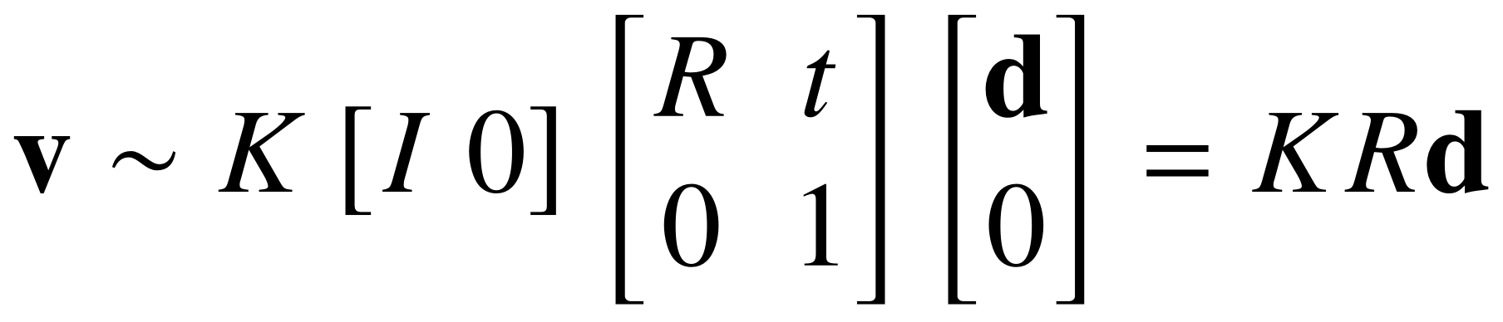
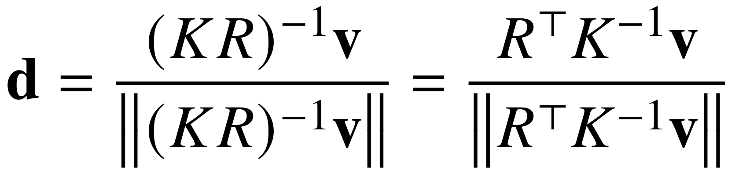
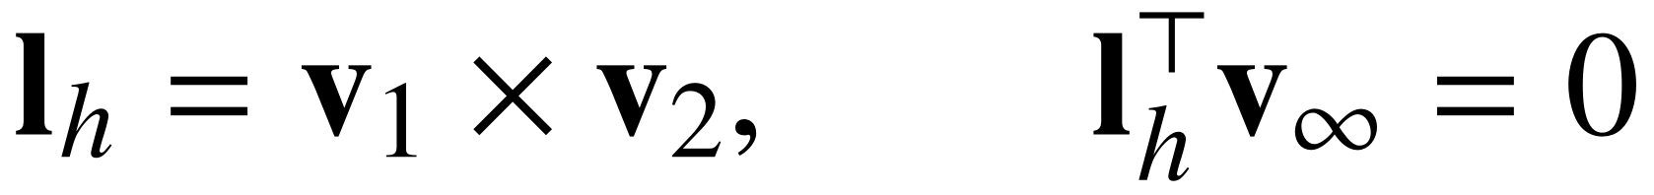
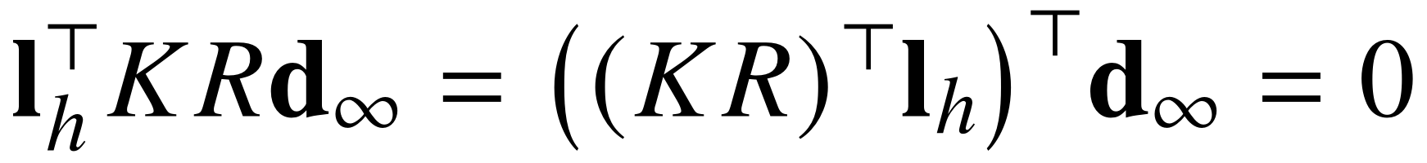
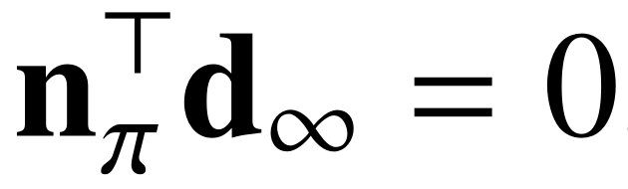
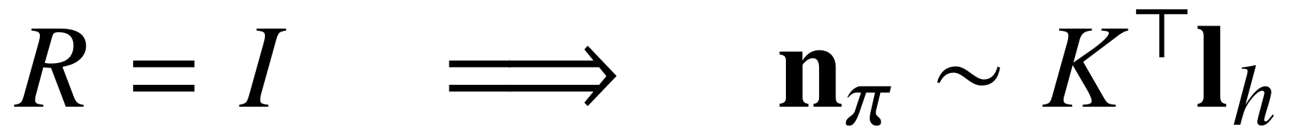
无穷远点与影消线：核心公式整理
1 无穷远点 → 影消点
平移项 t 被 0 消去
2 两个影消点确定影消线
3 影消线与平面法向量
相机坐标系简化

Slide 9
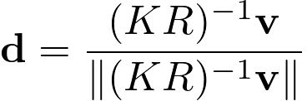
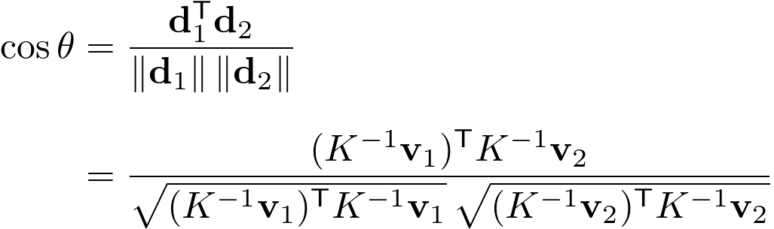
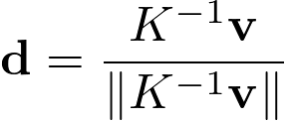
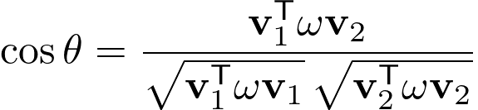
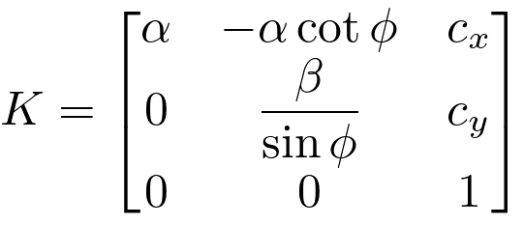
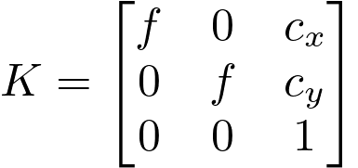

无穷远点 / 影消点：由方向约束到相机内参
同一平面内两组平行线的影消点，可转化为空间方向夹角约束；垂直方向给出内参方程。
1 影消点 → 空间方向
2 两个方向的夹角约束
相机坐标系下可令 R = I
3 绝对二次曲线像：把 K 合并进 ω
4 垂直方向约束
每找到一对互相垂直的空间方向，就得到一条关于相机内参的约束。
5 内参矩阵模型与常用简化
6 平面法向恢复
当 K 已知，平面影消线 / 地平线可直接恢复该平面的法向方向。
零斜切 + 方形像素

Slide 10
03
极几何

Slide 11
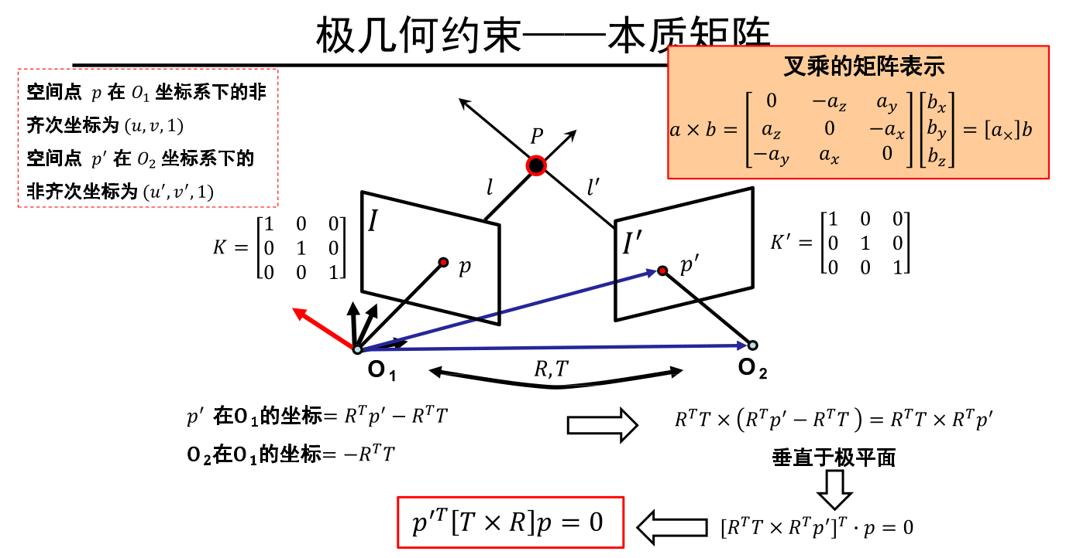

Slide 12
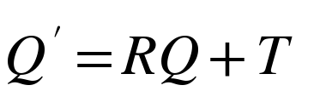
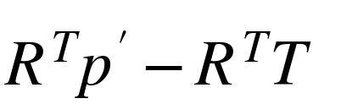
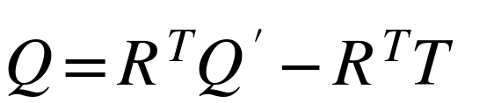
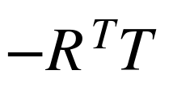
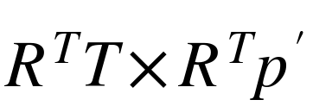



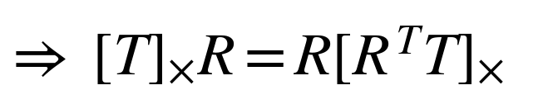




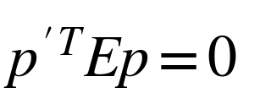
极几何约束——本质矩阵推导
1. 前置公式：坐标变换与叉乘矩阵
2. 极平面约束 → 本质矩阵形式
（1）坐标变换关系
（1）在 O₁ 坐标系中组织极平面
设同一点在 O₁ 下为 Q，在 O₂ 下为 Q′：
p′ 在 O₁ 中的坐标：
反变换：
O₂ 在 O₁ 中的坐标：
极平面法向量：
（2）旋转保持叉乘关系
因为 p 在极平面内，故：
令
得到：
（2）展开为本质矩阵
1
2
3
适用条件： 已标定相机； p, p′ 为归一化坐标
令

Slide 13
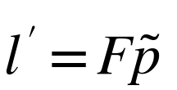
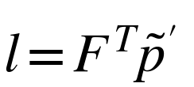


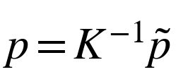
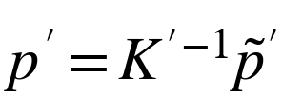
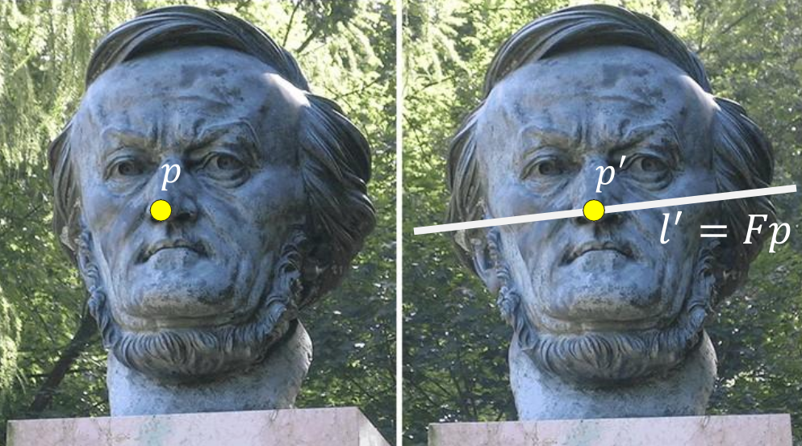
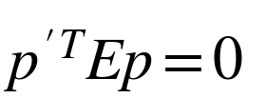




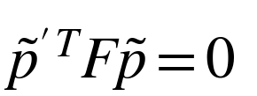
基础矩阵与极线约束
由本质矩阵推广到基础矩阵
极线方程
（1）从归一化坐标到像素坐标
归一化坐标：
像素坐标：
几何意义：一幅图中的一个点，在另一幅图中对应一条极线。
（2）代入本质矩阵约束
1
2
3
基础矩阵 F 适用于未归一化的像素坐标；若已知相机内参，则可由 E 转换得到 F。

Slide 14
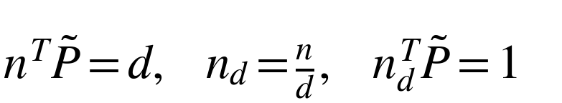
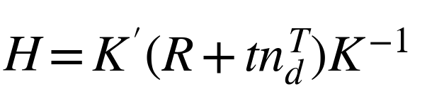
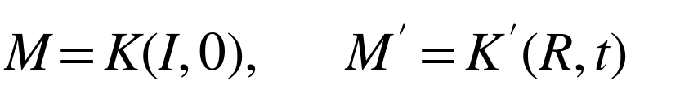











单应矩阵推导
已知：
第一相机内参为 K，第二相机内参为 K′；第二相机相对第一相机位姿为 (R,t)。
平面 π 在第一相机坐标系下：
结论：
1. 投影模型与平面约束
2. 由同一平面诱导两幅图像的点映射
（1）相机投影矩阵
（1）第二相机投影
其中
（2）平面点表示
（2）利用平面约束插入 1
空间点齐次形式：
像素点与归一化点：
（3）平面约束引入
（3）代入第一相机反投影
因为点被限制在同一平面 π 上，
平移项 t 可写成与平面坐标相关的项。
令
含义：同一平面上的点，在两幅图像之间满足单应映射。

Slide 15
04
基础矩阵估算

Slide 16


Slide 17


Slide 18


Slide 19
05
三角化

Slide 20


Slide 21


Slide 22


Slide 23
06
PnP与BA

Slide 24


Slide 25

P3P求解思路
1）已知
• 相机内参 K；
• 像点 a, b, c 的像素坐标；
• 对应世界点 A, B, C 的三维坐标。
2）像点反投影：得到三条视线方向
oₐ = K⁻¹ã / ‖K⁻¹ã‖， oᵦ = K⁻¹b̃ / ‖K⁻¹b̃‖， o𝒸 = K⁻¹c̃ / ‖K⁻¹c̃‖
已知 K 与像点坐标，即可得到 OA、OB、OC 的方向。
3）世界点形成三角形：计算边长
|AB|，|BC|，|CA|
由 A、B、C 的世界坐标可直接计算三边长度。
4）几何约束求深度：OA、OB、OC 的长度
cos∠AOB = oₐᵀ oᵦ
AB² = OA² + OB² − 2·OA·OB·cos∠AOB
同理可列出关于 OB、OC、OA 的方程组，求得 |OA|、|OB|、|OC|。
5）恢复相机坐标系下三点位置
A𝒸 = |OA|·oₐ， B𝒸 = |OB|·oᵦ， C𝒸 = |OC|·o𝒸
图中对应： 像点 a,b,c 确定三条射线；世界点 A,B,C 确定三角形三边。
于是 A、B、C 在相机坐标系与世界坐标系下的坐标都已知。
P3P 的本质： 先解深度 OA/OB/OC，再做 3D-3D 刚体对齐。
6）3D-3D 对齐：反求外参 R, T X𝒸 = R X𝓌 + T
核心思路： 像点 → 视线方向；三角形边长 → 深度；3D-3D 对齐 → 相机外参。

Slide 26

捆绑调整（BA）
1）输入：已有初值
由 PnP / 三角化得到相机位姿与三维点
2）重投影：把 3D 点投回图像
3）残差：预测点与真实观测点的距离
4）调整：相机和三维点一起微调

Slide 27
07
增量式子SfM系统

Slide 28
增量式 SfM 系统流程
输入：多张图像 + 相机内参 K
1
特征提取与匹配
2
初始化两视图
3
初始三角化
• 提取每张图像特征
• 两两匹配
• 构建 feature tracks
→
• RANSAC 估计 E / F / H
• 选择匹配多、视差大的图像对
• 由 E 分解 R,t，并做正深度检查
→
• 对内点匹配三角化
• 过滤负深度、低视差、高重投影误差点
初始化
↓
6
局部 / 全局 BA
5
增量注册新图像
4
初始 BA
增量扩展
• Local BA：每加入图像后优化局部
• Global BA：阶段性优化全部相机和点
←
• 由 tracks 建立 2D-3D 对应
• PnP + RANSAC 求新相机位姿
• 三角化新点
←
• 固定第一相机位姿
• 优化第二相机位姿和初始三维点
方法论：先建立可靠对应关系，再用两视图完成初始化，随后“注册新图像—三角化新点—BA优化”循环扩展。
输出：相机位姿 Rᵢ,tᵢ ｜ 稀疏三维点 Xⱼ ｜ 图像观测关系 tracks

Slide 29
convert.py 工程代码解析
把 SfM 流程封装为 3DGS 可读取的数据预处理链路
2）COLMAP 调用链：一行 mapper 封装大部分 SfM 主体
1）工程入口：目录与参数
3）与 SfM 流程的对应
• 输入图像：source_path/input • 数据库：distorted/database.db • 畸变 SfM 输出：distorted/sparse/0 • 去畸变后：images + sparse/0 • 关键开关：--camera / --no_gpu / --skip_matching / --resize
feature_extractor
提取 SIFT 特征；写入 database.db；设置相机模型 OPENCV / GPU 开关。
流程1
特征提取与匹配
feature_extractor + matcher
exhaustive_matcher
流程 2–4
初始化、三角化、初始 BA
mapper 内部完成
两两图像匹配；为后续几何验证与 feature tracks 提供匹配关系。
流程 5
PnP 注册新图像
mapper 内部完成
mapper
手稿 6
局部 / 全局 BA
mapper 内部完成
核心增量 SfM：E/F/H RANSAC、初始化图像对、E 分解 R,t、正深度检查、三角化、PnP 注册、Local / Global BA。
代码定位
3DGS 需求
去畸变图像 + sparse/0
image_undistorter + 文件整理
不是手写 SfM 算法；
而是调用 COLMAP 命令，
把图像转换成 3DGS 输入。
image_undistorter
把畸变图像和相机模型转换成理想针孔模型；输出 COLMAP 格式 images + sparse。
工程注意
single_camera = 1
• 已知精确 K 时，应显式传 camera_params，并决定是否固定内参。 • 视频/自动驾驶序列不宜总用 exhaustive_matcher，可换 sequential_matcher。 • --skip_matching 只适合已经跑好 distorted/sparse/0 的场景。
默认所有图片共享同一相机模型/内参假设。
resize（可选）
生成 images_2 / images_4 / images_8，多尺度训练或快速调试使用。
核心结论： convert.py 是 COLMAP SfM 的工程封装层；真正的 E/F/H、三角化、PnP、BA 在 mapper 内部完成，最终服务于 3DGS 训练输入。
SfM 系统设计 | convert.py 工程代码解析
输入图像 → COLMAP SfM → 去畸变图像 + sparse/0 → 3DGS

